Slide 1
Dlouhověkost
přednáška o běhu na velmi dlouhou trať, na který jste vyběhli o něco později, než jste měli
Michal Šimon, michal.simon@outlook.cz
uemy.cz/dlouhovekost

Slide 2
Jíst
Spát
Cvičit

Slide 3
silově
Protein(bílkoviny)
dostatečně
Jíst
Myslet
Cvičit
Spát
Milovat
jiné i sebe
jako dítě

Slide 4
Všichni umřeme, nemá cenu se tím trápit, https://uemy.cz/stesti/memento-mori/
Nebojte se smrti, mějte strach z umírání a stárnutí.
Chcete umřít zdraví nebo nemocní? Mladí a zdraví? Staří a nemocní? Staří a zdraví!
Dlouhověkost je koncept dlouhého (lifespan) a zdravého (healthspan) života, dosažení vysokého věku, ale i udržení dobrého fyzického a duševního a emocionálního zdraví po nejdelší část života.

Slide 5
Kdo mi pomůže?
Věda: biologie, genetika,CRISPR, medicína, veřejné zdraví, životní styl, životní prostředí, chemie. Výzkum buněčného stárnutí, nemocí souvisejících s věkem a potenciálních zásahů, které by zpomalily nebo zvrátily procesy stárnutí, prodloužily věk dožití.
Oni: problémy cizích lidí jsou jejich problémy, ne vaše, stejně tak vaše problémy jsou vaše problémy, ne jejich.
Já: nikdo jiný to za vás nakonec nevyřeší

Slide 6
Já: cvičit, jíst, spát.
1. Pravidelný pohyb: Věnujte se kombinaci aerobního cvičení a posilování alespoň 150 minut týdně. Pohyb pomáhá udržet zdravé srdce, kosti a mozek.
2. Vyvážená strava: Konzumujte pestrou stravu bohatou na ovoce, zeleninu, celozrnné výrobky, bílkoviny a zdravé tuky. Omezte zpracované potraviny a přidané cukry.
3. Kvalitní spánek: Snažte se spát 7-9 hodin denně. Dobrý spánek je klíčový pro regeneraci těla a mozkové funkce.

Slide 7
Taky já: učit se, milovat
4. Kognitivní stimulace: Neustále se učte nové věci a trénujte mozek. Mentální aktivita pomáhá udržet ostrost mysli s přibývajícím věkem.
5. Sociální vazby: Udržujte silné sociální vztahy. Sociální izolace je spojena s horším zdravím a kratší délkou života.

Slide 8
Pořád já: nepít, nekouřit, nežrat, nebát se doktorů
6. Omezení alkoholu a kouření: Nadměrná konzumace alkoholu a kouření jsou spojeny s mnoha zdravotními riziky a zkracují délku života. Ideální je nepít a nekouřit!
7. Udržování zdravé váhy: Obezita je spojena s mnoha chronickými onemocněními. Udržujte zdravou váhu pomocí vyvážené stravy a cvičení.
8. Pravidelné zdravotní prohlídky: Choďte na preventivní prohlídky a screeningy. Včasná detekce problémů může zásadně ovlivnit výsledky léčby.

Slide 9
Furt jenom já:
9. Zvládání stresu: Praktikujte techniky jako meditace, jóga nebo hluboké dýchání pro snížení chronického stresu, který může urychlit stárnutí.
10. Hormetické stresory: Vystavujte se mírným stresům, jako je přerušovaný půst nebo krátkodobé vystavení chladu, které mohou aktivovat obranné mechanismy těla.

Slide 10
Zdroje
Studie: https://scholar.google.cz , https://pubmed.ncbi.nlm.nih.gov
Peter Attia, podcast The Drive,knížka Outlive (česky Přežít), https://peterattiamd.com/
Brad Stanfield, https://drstanfield.com/
Matt Kaeberlein, podcast The Optistan
Andree Steel, kniha Ageless
Miloslav Šindelář, Youtube kanál, Facebook skupinsa Longevity/Dlouhověkost

Slide 11
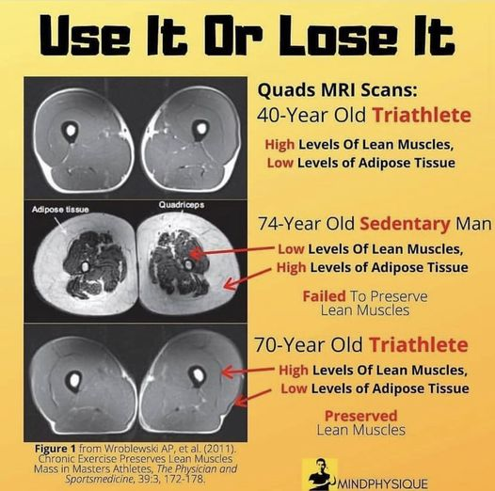
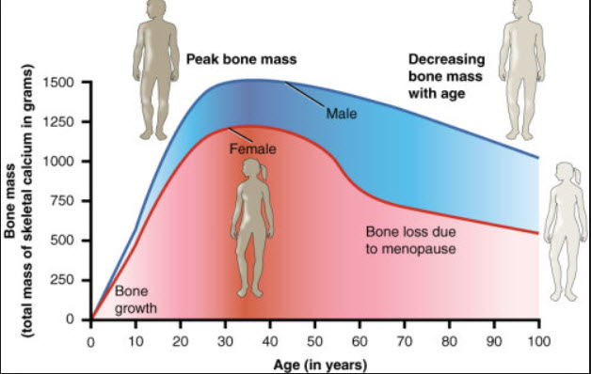
Použij nebo ztrať
- tělo je od přírody líné, nebude vynakládat zbytečně energii na něco, co nepoužívá
- svaly
-mozek
- pohybové vzorce

Slide 12
Typy svalových vláken
Typ I – SO (slow oxidative) pomalá oxidační „červená“ vlákna s vysokým obsahem myoglobinu, velkou oxidační kapacitou a pomalou unavitelností se uplatňují především při vytrvalostních zátěžích nižší intenzity.
Sezení u počítače nebo u stolu
Řízení automobilu na delší vzdálenosti
Žehlení prádla
Pomalé vytírání podlahy
Zahradničení (plení, sázení)
Míchání těsta při pečení
Pomalá jóga nebo tai-chi
Procházka se psem
Rybaření
Lehká práce v dílně (např. broušení dřeva)

Slide 13
Typy svalových vláken
Typ II A – FOG (fast oxidative glycolytic) rychlá oxidační glykolytická se střední oxidační kapacitou, vysokou glykolytickou kapacitou, rychlou kontrakcí a středně rychlou unavitelností se uplatňují při zátěžích střední až submaximální intenzity, které provází aerobní i anaerobní způsob úhrady energie.
Nošení nákupních tašek
Vysávání koberce
Hrabání listí
Mytí oken
Sekání trávy sekačkou
Plavání kraulem střední intenzitou
Jízda na kole v městském provozu
Tanec (společenské tance)
Hraní s dětmi na hřišti
Běžecké lyžování rekreační intenzitou

Slide 14
Typy svalových vláken
Typ II B – FG (fast glykolytic) rychlá glykolytická vlákna s nízkou oxidační kapacitou, nejvyšší kapacitou glykolytickou, rychle se kontrahující, ale rychle unavitelná jsou zapojena při silových a rychlostních výkonech maximální intenzity s převahou anaerobního energetického metabolismu.
Přesouvání nábytku
Zvedání dítěte do náruče
Odhazování sněhu lopatou
Štípání dřeva
Rychlé běhání do schodů (např. v metru)
Intenzivní krátké sprinty při sportech (fotbal, tenis)
Skákání na trampolíně
Zvedání těžkých kufru při cestování
Otevírání těžkých dveří nebo oken
Rychlé brzdění na kole v nebezpečné situaci

Slide 15
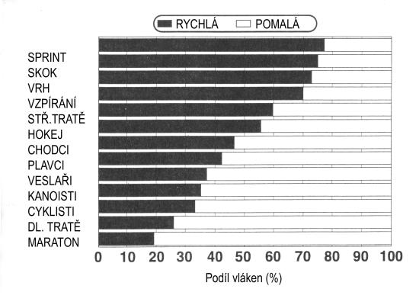
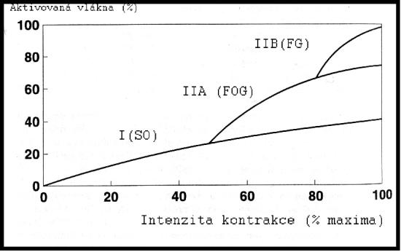
Typy svalových vláken
Při svalové práci se aktivují jednotlivé typy svalových vláken podle intenzity svalové kontrakce. Při nízkých intenzitách jsou aktivována téměř výlučně pomalá vlákna. Se vzrůstající intenzitou kontrakce se postupně aktivují i rychlá oxidativní vlákna, a nakonec i vlákna rychlá glykolytická.

Slide 16
Typy svalových vláken
S věkem dochází ke změnám ve svalovém systému, což ovlivňuje zastoupení a funkci jednotlivých typů svalových vláken.
Vlákna typu II (rychlá) se ztrácejí rychleji než vlákna typu I (pomalá).
Z rychlých vláken jsou na tom hůře vlákna typu IIB než IIA.
Ztráta vláken typu II:
Začíná být výrazná kolem 50. roku života.
Do 80 let může dojít ke ztrátě až 50% rychlých vláken.
Vlákna typ IIB jsou obzvláště náchylná k úbytku.
Ztráta vláken typu I:
Je pomalejší a méně výrazná.
Do 80 let může dojít ke ztrátě přibližně 20-30% pomalých vláken.
Je důležité poznamenat, že tento proces není nevyhnutelný a lze ho do značné míry ovlivnit:
Pravidelná fyzická aktivita, zejména silový trénink, může zpomalit nebo částečně zvrátit ztrátu svalových vláken.
Udržování aktivního životního stylu pomáhá zachovat funkci všech typů vláken.
Správná výživa, zejména dostatečný příjem bílkovin, je klíčová pro udržení svalové hmoty ve vyšším věku.

Slide 17
Sarkopenie/Osteoporóza
Sarkopenie je úbytek svalové hmoty (řecky sarka = maso, tělesná hmota, latinsky penia = chudost,nedostatek) a svalové síly přicházející a prohlubující se s věkem, vede ke snížené pohyblivosti.
Osteoporóza je metabolická kostní choroba, která se projevuje řídnutím kostní tkáně. V kostech se vytvářejí póry, dochází k úbytku vápníku a jiných minerálů. Příčinou může být podvýživa, nedostatek pohybu, věk nebo menopauza.
Úbytek svalové a kostní hmoty a síly s věkem není nevyhnutelný, jak se často předpokládá, ale může být spíše důsledkem nedostatečného používání než nevyhnutelným důsledkem stárnutí.
- důsledek životního stylu s přibývajícím věkem (gauč, pivo, tv)
- důsledek stravovacích návyků s přibývajícím věkem (gauč, pivo, chipsy, …, tv)
- důsledek úrazů, nemoci, upoutání na lůžko
Intenzivní silový trénink může zvrátit/zpomalit některé věkem podmíněné změny ve svalech a kostech na buněčné úrovni.
3-4 měsíce intenzivního silového tréninku vedou k procentuálně stejnému zlepšení jak u mladých, tak u starších cvičenců. Toto zlepšení bylo pozorováno u všech věkových skupin, což naznačuje, že věk nemusí omezovat schopnost zlepšit kvalitu svalů pomocí silového tréninku.
Silový trénink může pomoci zvrátit některé věkem podmíněné změny ve svalech, včetně denervace svalových vláken.
Pravidelný trénink s důrazem na zapojení vláken typu II může být klíčem ke snížení jejich atrofie s věkem.
Nikdy není příliš brzy ani pozdě začít se silovým tréninkem pro prevenci úbytku svalové hmoty s věkem.

Slide 18
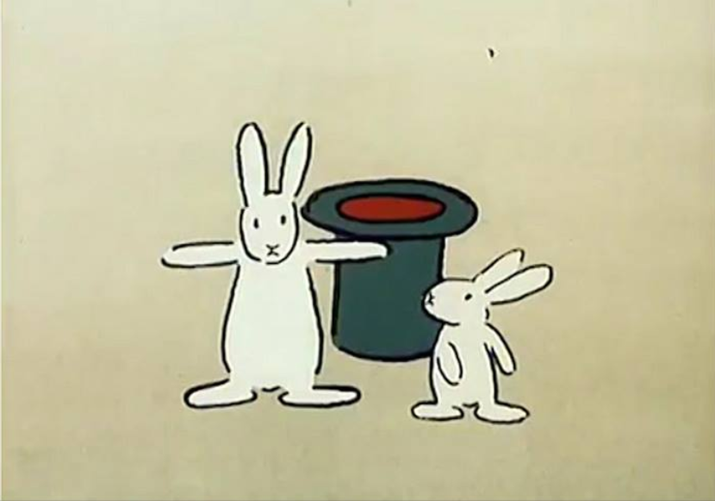
Vstávat a …

Slide 19
Cvičit!
Nejdůležitější typ cvičení je…?
…je ten, který provádíte pravidelně a dlouhodobě.
(Jim Arrington, nejstarší bodybuilder na světě, 91 let, do posilovny chodí nepřetržitě od 15 let)
Nicméně, pro komplexní zdraví a dlouhověkost je důležité kombinovat různé typy cvičení.

Slide 20
Cvičit!
1. Silový trénink:
- cvičení s vlastní vahou, posilování s činkami, kettlebell
- buduje svalovou hmotu, zvyšuje hustotu kostí, zlepšuje metabolismus a kognitivní schopnosti
- naprosto nezbytný předpoklad spokojeného stáří, spoření na důchod
- preferujte „old school“ funkční cvičení s železem, zapojí více svalových skupin, lepší přenos do každodenního života
- pokud jste nikdy nebo dlouho necvičili, jsou cvičící stroje výhodou, dokáží izolovat svalové partie a pomoct držet techniku
- nestyďte se přijít cvičit, hoďte za hlavu, že to neumíte, nepůjde Vám to, že jste staří, hezcí, mladí, škaredí, fialoví, …

Slide 21
Cvičit!
1 1/2. Aerobní a anaerobní cvičení:
- chůze, běh, plavání, cyklistika, intervaly HIIT, rucking
- zlepšuje kardiovaskulární zdraví, spaluje kalorie, snižuje riziko mnoha chronických onemocnění
- zlepšuje VO2MAX (>> lepší pro kondici, mozek)
- základna trojúhelníku je vytrvalost, špička VO2MAX, chceme co největší plochu, poměr 80/20
- mitochondrie, buněčné elektrárny, zpracovávají cukry i tuky, pomalé vlákna, zóna 2 trénink

Slide 22
Cvičit!
3. Flexibilita:
- strečink, jóga
- zlepšuje rozsah pohybu, snižuje riziko zranění, pomáhá při regeneraci
4. Balanční cvičení:
- tai-či, cvičení na jedné noze, jóga
- zlepšuje stabilitu, snižuje riziko pádů, zvláště důležité pro starší dospělé
5. Mobilita:
- návrat do dětství, hra s tělem, radost z pohybu, radost z poznávání zapomenutých možností, skok, hod, plazení, převalování, chůze na „kladině“, kotoul, šplh, pohyb je život

Slide 23
Cvičit!
Holé minimum: 150 minut týdně, kombinace silového, vytrvalostního, balančního cvičení.
Ideál: kombinace silového cvičení 180 minut, 180 minut středně intenzivní aerobní aktivity, 60 minut intenzivní aerobní aktivity, 60 minut mobility, flexibility a balančního cvičení.
Vyberte si aktivity, které vás baví, abyste u nich vydrželi dlouhodobě.
Pamatujte, že nejlepší cvičení je to, které provádíte pravidelně a s radostí. Různorodost v cvičení pomáhá udržet motivaci a poskytuje komplexní zdravotní benefity.
Není žádný lepší den, kdy začít, než dnes.
Nemáte čas? Zkuste si jinak zorganizovat život. Určit priority. Změnit návyky. Chodit do práce, do obchodu pěšky? Parkovat u obchodu co nejdále od vchodu? Použít schody místo výtahu? Stát ve výtahu na jedné noze? Dřepět?

Slide 24
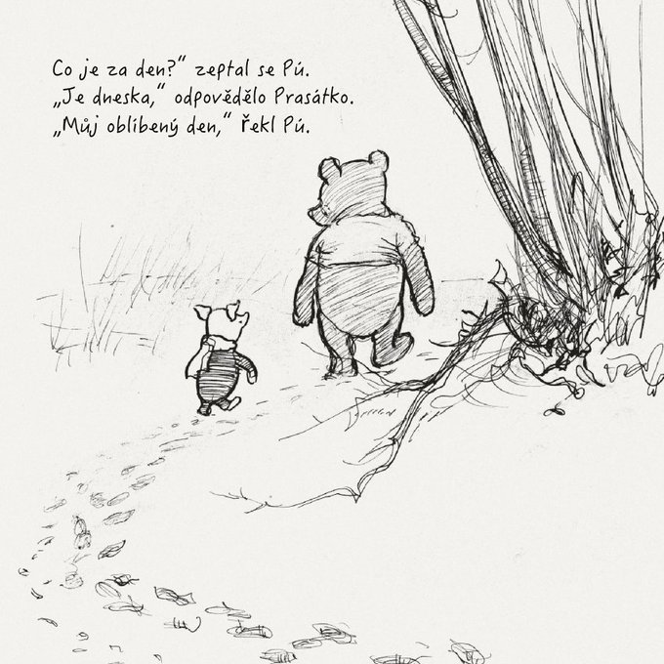
Cvičit!

Slide 25
Cvičit!
Test síly
- farmářská chůze, 2KB muž s vlastní vahou, žena se 75 % vlastní váhy, 2 minuty velmi dobrý výsledek
- železná míle, 1600 m s KB, muž 24 kg, žena 16 kg, pod 10 minut velmi dobrý výsledek
- kliky, muž 20+, žena 10+ velmi dobrý výsledek
- shyby, muž 10+, žena 1+ velmi dobrý výsledek
- TGU, muž 48+, žena 32+ velmi dobrý výsledek
- TGU BU, muž 32+, žena 20+ velmi dobrý výsledek

Slide 26
VO2Max
VO2Max, neboli maximální spotřeba kyslíku, je ukazatel aerobní kapacity těla, který udává, kolik kyslíku je organismus schopen využít během maximální fyzické zátěže. Vyjadřuje se v mililitrech kyslíku na kilogram tělesné hmotnosti za minutu (ml/kg/min). Vyšší hodnota VO2Max značí lepší kardiovaskulární a respirační výkonnost, což je klíčové pro vytrvalostní sporty. Hodnota se měří při zátěžových testech, například na běžeckém pásu či cyklotrenažéru, a ovlivňuje ji genetika, trénovanost, věk i pohlaví. Zlepšení VO2Max lze dosáhnout pravidelným aerobním tréninkem, jako je běh, cyklistika nebo plavání.
Věkem klesá.

Slide 27
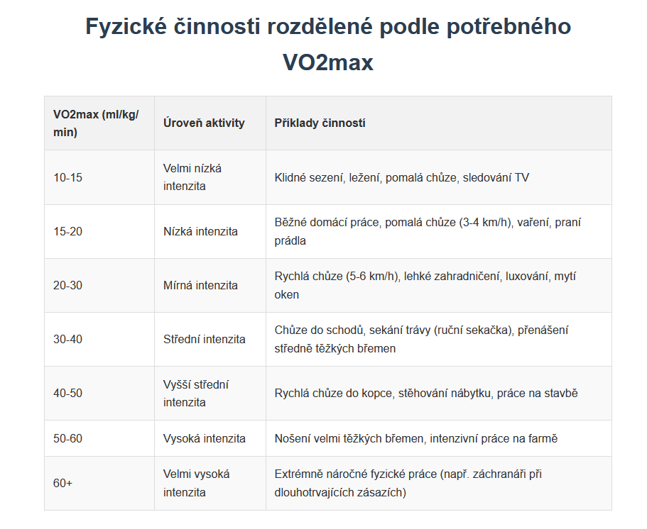

Slide 28
VO₂ max podle věku, pohlaví, zdatnosti (ml/kg/min)
Věk | Nízká | Podprůměrná | Nadprůměrná | Vysoká | Špičková
Ženy
18-19 | < 35 | 35-39 | 40-45 | 40-52 | ≥ 53
20-29 | < 28 | 28-35 | 36-40 | 41-50 | ≥ 51
30-39 | < 27 | 27-33 | 34-38 | 39-48 | ≥ 49
40-49 | < 26 | 26-31 | 32-36 | 37-46 | ≥ 47
50-59 | < 25 | 25-28 | 29-35 | 36-45 | ≥ 46
60-69 | < 21 | 21-24 | 25-29 | 30-38 | ≥ 40
70-79 | < 18 | 18-21 | 22-24 | 25-35 | ≥ 36
≥ 80 | < 15 | 15-19 | 20-22 | 23-29 | ≥ 30
Muži
18-19 | < 38 | 38-45 | 46-49 | 50-57 | ≥ 58
20-29 | < 36 | 36-42 | 43-48 | 49-55 | ≥ 56
30-39 | < 35 | 35-39 | 40-45 | 46-52 | ≥ 53
40-49 | < 34 | 34-38 | 39-43 | 44-51 | ≥ 52
50-59 | < 29 | 29-35 | 36-40 | 41-49 | ≥ 50
60-69 | < 25 | 25-29 | 30-35 | 36-45 | ≥ 46
70-79 | < 21 | 21-24 | 25-29 | 30-40 | ≥ 41
≥ 80 | < 18 | 18-22 | 23-25 | 26-35 | ≥ 36
Zvyšování VO2 max se vyplácí, protože nás z funkčního hlediska omlazuje.
Robert Marchand, 103 let, VO2MAX 35, 27 km za hodinu na kole.

Slide 29
Dallas bed rest studie – Dallaská studie klidu na lůžku
- 5 dvacetiletých zdravých dobrovolníků, rok 1966, Dallas
- Upoutání na lůžko se zákazem pohybu/cvičení, simulace léčby po infarktových stavů v té době
- VO2MAX – ztráta 27 % za 3 týdny
- Po 8 týdnech intenzivního cvičení zlepšení o 45 %
- Po 30 letech „normálního“ života pokles o 12 %
Studie ukazují následující:
- Nejmenší ztráta svalové hmoty a síly je 1 % ročně
- Po 50. roku života 2 %
- Ztráta 35–40 % mezi roky 20 až 80
- Některé studie jsou ještě depresivnější :D
- I tady bohužel funguje složené úročení
- Pokud chcete být ve formě v 85, tak si nemůžete dovolit být v 50 průměrní.

Slide 30
Desetiboj stoletých – Centenarian Decathlon
- Ujít 2 km v kopcovitém terénu
- Zvednout se z podlahy za pomoci maximálně jedné ruky
- Zvednou ze země (pra)vnuka, ideálně nad hlavu
- Donést domů dvě tašky s nákupem
- Zvednout 10 kg zavazadlo a uložit ho v letadle do přihrádky nad sedadly
- Stát 30 vteřin na jedné noze, bonus za zavřené oči
- Mít sex
- „Vyběhnout“ čtyři patra schodů do 3 minut
- Otevřít sklenici s okurkami
- 30 přeskoků přes švihadlo bez chyby, mega bonus za dvojskoky :D
- Nosit boty s tkaničkami
- Jet na kole, jít na třicetiminutovou procházku se psem, letět letadlem kamkoli, ujít 10000 kroků za den, odházet sníh
- Backcasting vs Forecasting

Slide 31
Zranění, zvláště ve vyšším věku, je zlo!
Ale kdo nic nedělá, nic nezkazí!

Slide 32
Jíst!
Neexistuje žádná zázračná potravina, žádný zázračný doplněk, žádná zázračná dieta, žádný zázračný detox.
Vždy se ptejte Cui Bono?
Bílkoviny, proteiny!
Doplňky jsou doplňky, ne jídlo!
Sto lidí, sto chutí. Neexistuje jednotný mustr, svatý grál zdravé stravy.
Jen u málo věcí máme dostatečně velkou jistotu, že platí:
- energetická rovnováha – nejdůležitější věc pro vaše zdraví a dlouhověkost, kalorická hodnota stravy je determinant prvního řádu pro naše zdraví. A pozor, 1000 kalorií z chipsů je i není to samé jako 1000 kalorií z brokolice.
- o proteinech se nediskutuje – můžete čarovat s tuky, sacharidy, ale na proteiny se nešahá

Slide 33
Jíst!
1. Pestrá strava: Konzumujte širokou škálu potravin pro zajištění všech potřebných živin.
2. Ovoce a zelenina: Zařaďte do jídelníčku dostatek různobarevného ovoce a zeleniny. Pozor na fruktózu.
3. Dostatek vlákniny.
4. Kvalitní bílkoviny: Vybírejte libové maso, ryby, luštěniny, mléčné výrobky, ořechy. Již jen samotná konzumace proteinu (bílkovin) aktivuje obnovu a růst svalů. Minimum 1,6 g/kg váhy, s přibývajícím věkem je třeba přidávat 2,0g/kg a více, vzniká anabolická rezistance.
5. Zdravé tuky: Konzumujte nenasycené tuky z rostlinných olejů, avokáda a ryb bohatých na omega-3 mastné kyseliny.
6. Omezení zpracovaných potravin: Snižte příjem vysoce zpracovaných potravin, které často obsahují nadbytek cukru, soli a nezdravých tuků.
7. Střídmost v konzumaci alkoholu: Pokud pijete alkohol, čiňte tak s mírou. Ideální je nepít! Neexistuje, žádné množství, které by bylo tělu prospěšné, je to jed.
8. Hydratace: Pijte vodu, pijte pitnou vodu. Rum ne, je to jasné? :D
9. Pravidelnost stravování: Jezte pravidelně a vyhněte se přejídání. Půsty pravidelnosti nevadí, ale delší snižují pracně budovanou svalovou hmotu! Je dobré rozdělit protein do několika jídel po 30–50 g, méně než 30 g nemusí spustit proteosyntézu.
10. Individuální přístup: Přizpůsobte stravu svým osobním potřebám, zdravotnímu stavu a případným omezením. Každý jsme jiný, nekopírujte slepě influencery, módní diety, očisty organismu.
Umělá sladidla nejsou nepřítel. Slazené nápoje jsou zlo.
Občas zhřeší každý.

Slide 34
Jíst!
BÍLKOVINY/PROTEIN
Proteolýza je enzymatický proces, při kterém dochází k štěpení peptidových vazeb v bílkovinách, což vede k jejich rozkladu na menší peptidy nebo jednotlivé aminokyseliny.
Proteosyntéza je metabolický proces v buňce, při kterém se z aminokyselin tvoří bílkoviny (polypeptidy, proteiny).
Proteosyntéza je aktivována a regulována různými faktory, a její aktivace se s věkem mění.

Slide 35
Jíst!
BÍLKOVINY/PROTEIN
Aktivátory proteosyntézy:
Hormony: Růstový hormon, Inzulín, Testosteron, Estrogen
Aminokyseliny: zejména větvené aminokyseliny (BCAA) - leucin, izoleucin a valin
Fyzická aktivita: zejména silový trénink
Nutriční faktory: dostatečný příjem bílkovin 30+(?) g, adekvátní kalorický příjem
Mechanické napětí svalů
Změny s věkem:
Hormonální změny: snížená produkce růstového hormonu, pokles hladiny testosteronu u mužů a estrogenu u žen
Anabolická rezistence: starší organismus hůře reaguje na anabolické podněty
Snížená citlivost na inzulín: může vést k horšímu využití aminokyselin pro proteosyntézu
Snížená schopnost regenerace: pomalejší obnova bílkovin po cvičení nebo zranění

Slide 36
Jíst!
BÍLKOVINY/PROTEIN
1,5 – 2+ g /kg váhy
s věkem potřeba roste

Slide 37
Jíst!
BÍLKOVINY/PROTEIN
Zdroj bílkovin | Původ | Množství bílkovin ve 100 g
Eidam 30% | Živočišný | 27 g
Červená čočka | Rostlinný | 26 g
Arašídy | Rostlinný | 26 g
Žlutoploutvý tuňák | Živočišný | 25 g
Kuřecí prsa | Živočišný | 23 g
Losos | Živočišný | 22 g
Fazole | Rostlinný | 22 g
Hovězí maso | Živočišný | 21 g
Seitan | Rostlinný | 21 g
Cizrna | Rostlinný | 20 g
Mandle neloupané | Rostlinný | 20 g
Vepřová panenka | Živočišný | 20 g
Vlašské ořechy | Rostlinný | 16 g
Quinoa | Rostlinný | 14 g
Tofu natural | Rostlinný | 14 g
Ovesné vločky | Rostlinný | 13 g
Vejce slepičí | Živočišný | 12 g
Cottage sýr | Živočišný | 12 g
Tvaroh polotučný | Živočišný | 12 g
Mléko plnotučné (100 ml) | Živočišný | 3 g

Slide 38
Jíst!
BÍLKOVINY/PROTEIN
Doplňky stravy
Při zvažování doplňků stravy pro prodloužení života je důležité mít na paměti, že nejlepší je získávat živiny primárně z vyvážené stravy. Nicméně, některé doplňky mohou být přínosné, zejména pokud máme specifické nedostatky.
Jsou třešničkou na dortu!
1. Vitamin D3(+K2): zdraví kostí, imunitní systém a celkové zdraví, mnoho lidí má nedostatek, zejména v oblastech s omezeným slunečním svitem
2. Omega-3 mastné kyseliny (rybí olej nebo řasový olej pro vegany): podporují zdraví srdce, mozku a protizánětlivé procesy v těle, důležité zejména pokud nejíme dostatek tučných ryb
3. Magnézium(+Zinek) podporuje kvalitu spánku, prevence cukrovky II. stupně, srdečních onemocnění
4. Protein udržení a tvorba svalů, snadné trávení, jsou i verze bez laktózy
5. Kreatin posílení svalů, doplnění energie, síly, neuroprotektivní účinky, podpora mozkových funkcí, maření neurologického úpadku
Kvalita doplňků je klíčová. Vybírejte produkty od renomovaných výrobců.
Doplňky stravy nejsou náhradou za zdravou, vyváženou stravu a životní styl.
Individuální potřeby se mohou lišit. To, co je přínosné pro jednoho člověka, nemusí být nutné pro jiného.
Pravidelné krevní testy mohou pomoci identifikovat specifické nedostatky, které by mohly vyžadovat cílené doplňky.

Slide 39
Spát!
Spánek je naprosto zásadní pro naše celkové zdraví a dlouhověkost.
1. Regenerace mozku:
- Během spánku se mozek zbavuje toxických látek, včetně beta-amyloidu spojeného s Alzheimerovou chorobou.
- Probíhá konsolidace paměti a zpracování informací získaných během dne.
2. Obnova tělesných funkcí:
- Tělo produkuje růstové hormony, které opravují tkáně a podporují růst svalů.
- Imunitní systém se posiluje, což zvyšuje obranyschopnost organismu.
3. Regulace metabolismu:
- Spánek ovlivňuje produkci hormonů regulujících chuť k jídlu (leptin a ghrelin).
- Nedostatek spánku je spojen s vyšším rizikem obezity a cukrovky 2. typu.
4. Kardiovaskulární zdraví:
- Kvalitní spánek pomáhá regulovat krevní tlak a snižuje riziko srdečních chorob.
5. Emoční stabilita:
- Spánek je klíčový pro regulaci emocí a zvládání stresu.
- Nedostatek spánku je spojen s vyšším rizikem deprese a úzkosti.

Slide 40
Spát!
Spánek je naprosto zásadní pro naše celkové zdraví a dlouhověkost.
6. Kognitivní funkce:
- Dostatečný spánek zlepšuje koncentraci, kreativitu, paměť a schopnost řešit problémy.
- Chronický nedostatek spánku může vést k dlouhodobému kognitivnímu poklesu.
7. Hormonální rovnováha:
- Spánek ovlivňuje produkci různých hormonů, včetně melatoninu a kortizolu.
8. Podpora dlouhověkosti:
- Studie ukazují, že lidé s pravidelným spánkovým režimem mají tendenci žít déle.
9. Obnova energie:
- Spánek obnovuje fyzickou energii a mentální bdělost, což je klíčové pro každodenní fungování.
Pro optimální zdraví a dlouhověkost je důležité nejen dostatečné množství spánku (obvykle 7-9 hodin pro dospělé), ale také jeho kvalita. Pravidelný spánkový režim, vhodné spánkové prostředí a zdravé spánkové návyky mohou významně přispět k celkovému zdraví a potenciálně prodloužit život.

Slide 41
Spát!
Spánek je naprosto zásadní pro naše celkové zdraví a dlouhověkost.
1. Dodržujte pravidelný spánkový režim: choďte spát a vstávejte ve stejnou dobu každý den.
2. Vytvořte si uklidňující večerní rutinu: čtení knihy, meditace nebo teplá koupel.
3. Ideální místo pro spaní: zajistěte si tmavou, tichou a chladnou ložnici, popř. použijte pomůcky jako jsou špunty do uší, maska na spaní.
4. Omezte kofein a alkohol: zejména v odpoledních a večerních hodinách.
5. Pravidelně cvičte: ale ne těsně před spaním, cvičení vyplavuje hormony, která vás nabudí.
6. Vyhněte se těžkým jídlům pozdě večer.
7. Používejte postel pouze ke spánku a intimním aktivitám.
8. Usněte do 20 minut: jinak vstaňte a dělejte něco uklidňujícího, dokud se nebudete cítit ospalí.
9. Meditujte 10 minut denně.
10. Pokud nejste schopni meditovat 10 minut denně, meditujte 20 minut denně

Slide 42
Štěstí?
Štěstí!
5 věcí, které Vás budou činit šťastné za 5 let
Dobré zdraví a fyzická kondice
Silné rodinné vztahy
Smysluplné aktivity nebo koníčky
Přátelství a sociální vazby
Krátkodobě jsi tak dobrý, jako tvá intenzita. Dlouhodobě jsi pouze tak dobrý, jako tvá konzistence.
Štěstí je jako motýl. Čím víc ho pronásledujete, tím víc vám uniká. Pokud ale obrátíte pozornost k jiným věcem kolem sebe, přiletí a zlehka se Vám posadí na rameno.

Slide 43
Myslet! Jako dítě!
Tato země není pro starý – adaptovat se, vstřebávat nové poznatky, stimulovat mozek a smysly.
„Za mých mladých let to bylo lepší!“ Nebylo, bylo to jen jiné, jako je to jiné teď, a bude jiné za pár let. Kdo se nepřizpůsobí ten zakrní, zapškne, umře zapomenut. Poznávej mladé a mládí!
Co nepoužíváš, to nepotřebuješ!
Věci nemusí vždy dávat smysl, kolikrát to není ani žádoucí. Potřebujete nové podněty, vzruchy, vykolejit mozek.
Hrát si neznamená ztrácet čas! Hrát si znamená trénovat mozek!
„A k čemu to je dobré“ je věta lidí bez fantazie. Nestyďte se učit nové věci. Nebojte se toho, co si o vás pomyslí ostatní.
Nikdy není pozdě začít, nikdy. Nebudete nikdy dobře hrát na hudební nástroj. No a co? Pořád můžete hrát pro svou radost.

Slide 44
Myslet! Jako dítě!
1. Učení se novému jazyku: jakýkoli věk je stále vhodný pro osvojování cizích jazyků, což výrazně stimuluje mozek.
2. Hraní na hudební nástroj: Pokud už na nějaký hrajete, pokračujte. Pokud ne, začněte se učit. Posiluje koordinaci mozku a svalů, zlepšuje kognitivní schopnosti.
3. Řešení hlavolamů a hádanek: Sudoku, křížovky nebo složitější logické hádanky jsou skvělé pro udržení mentální ostrosti. Opakující se a rutina není tak dobré. Luštěním sudoku pořád dokola budete dobří jen v luštění sudoku.
4. Čtení různorodé literatury: Střídejte beletrii s naučnou literaturou, čtěte o tématech mimo váš běžný obor.
5. Hry: Šachy, go nebo i moderní deskové hry podporují strategické myšlení a paměť. Počítačové koordinaci, myšlení. Hry nejsou pro děti, hry jsou pro všechny! Objev v sobě zase dítě. Čím více interakcí, tím lépe = 3D hry > 2D hry.
6. Digitální technologie: Učte se nové technologie, aplikace nebo programování. To pomáhá udržet krok s měnícím se světem.
7. Kreativní koníčky: Malování, psaní, fotografování nebo jiné umělecké činnosti stimulují kreativní části mozku.
8. Kurzy a workshopy: Účastněte se vzdělávacích kurzů, ať už online nebo osobně, v oblastech vašeho zájmu.
9. Mentoring nebo dobrovolnictví: Předávání znalostí mladším generacím stimuluje mozek a poskytuje sociální interakci.
10. Cestování a poznávání nových kultur: Plánování cest a návštěva nových míst stimuluje mozek novými vjemy a zážitky.

Slide 45
Myslet! Jako dítě!
Tanec! Spojení hudby, rytmu, pohybu, žádný krok není stejný, interakce s partnerem, s prostředím
Fyzická aktivita, VO2Max, síla! https://pubmed.ncbi.nlm.nih.gov/39159379/
Nebojte se změny.
Změňte rutinu, neopakujte pořád ty stejné věci. Pravidelně měňte své denní návyky, používejte opačnou ruku pro běžné úkony, choďte do práce jinou cestou. Mozek potřebuje stimulovat, ne unavovat.
Klíčem je pravidelnost a rozmanitost. Střídejte různé aktivity a snažte se je začlenit do každodenního života. Pamatujte, že každý mozek je jedinečný, takže je důležité najít aktivity, které vás baví a motivují k pravidelnému tréninku.
Tip: Naučit se žonglovat je vynikající nápad pro kognitivní stimulaci! Žonglování má mnoho výhod pro mozek a zdraví.
1. Koordinace oko-ruka: Žonglování výrazně zlepšuje koordinaci mezi očima a rukama, což je důležitá kognitivní dovednost.
2. Prostorové vnímání: Pomáhá zlepšit vnímání prostoru a odhad vzdáleností.
3. Soustředění: Vyžaduje intenzivní soustředění, což trénuje schopnost udržet pozornost.
4. Neuroplasticita: Učení se nové komplexní dovednosti podporuje neuroplasticitu – schopnost mozku vytvářet nová spojení.
5. Bilaterální koordinace: Zapojuje obě hemisféry mozku, což podporuje celkovou mozkovou aktivitu.
6. Snížení stresu: Může fungovat jako forma meditace v pohybu, pomáhající snižovat stres.
7. Fyzická aktivita: Poskytuje mírnou formu cvičení, která je šetrná ke kloubům.
8. Sebevědomí: Zvládnutí nové dovednosti může posílit sebevědomí a pocit úspěchu.

Slide 46
Milovat! Jiné i sebe!
Sociální vazby jsou klíčové pro dlouhověkost.
1. Snížení stresu:
- Silné sociální vazby pomáhají snižovat hladiny stresových hormonů v těle.
2. Emoční podpora:
- Přátelé a rodina poskytují emoční oporu v těžkých časech, pocit, že někam patříme, pozitivně ovlivňuje mentální zdraví.
3. Kognitivní stimulace:
- Sociální interakce udržují mozek aktivní a podporují kognitivní funkce.
- Snižují riziko demence a Alzheimerovy choroby.
4. Praktická pomoc:
- Přátelé a rodina mohou poskytnout praktickou pomoc v nemoci nebo stáří.
5. Smysl života:
- Vztahy dávají našemu životu smysl a účel. Pocit smysluplnosti je spojen s delším životem.
6. Imunitní systém:
- Pozitivní sociální interakce posilují imunitní systém.

Slide 47
Milovat! Jiné i sebe!
Sociální vazby jsou klíčové pro dlouhověkost.
7. Kardiovaskulární zdraví:
- Sociální podpora je spojena s nižším rizikem srdečních onemocnění.
- Může pomoci snižovat krevní tlak a zlepšovat srdeční funkce.
8. Rychlejší zotavení:
- Lidé se silnými sociálními vazbami se často rychleji zotavují z nemocí a operací.
9. Prevence deprese:
- Sociální interakce snižují riziko deprese, která může zkracovat život.
10. Hormonální rovnováha:
- Pozitivní sociální interakce podporují produkci "hormonů štěstí" jako oxytocin a serotonin.
11. Snížení rizika izolace ve stáří:
- Silné sociální sítě snižují riziko sociální izolace, která je spojena s rychlejším kognitivním úpadkem.
12. Smích a radost:
- Sociální interakce často přinášejí smích a radost, což má pozitivní vliv na celkové zdraví.

Slide 48
Milovat! Jiné i sebe!
Sociální vazby jsou klíčové pro dlouhověkost.
Modré zóny
Modré zóny jsou velmi zajímavým a důležitým konceptem v oblasti dlouhověkosti a zdravého životního stylu. Tento termín poprvé použil Dan Buettner ve spolupráci s National Geographic a označuje jím místa na světě, kde lidé žijí prokazatelně déle a zdravěji než průměrná populace.
Okinawa (Japonsko), Sardinie (Itálie), Nicoya (Kostarika), Ikaria (Řecko), Loma Linda (Kalifornie, USA)
1. Silné sociální vazby: Lidé v modrých zónách mají tendenci žít v úzkých komunitách a udržovat silné rodinné vztahy.
2. Rostlinná strava: Většina jejich stravy je založena na rostlinných potravinách, s omezeným příjmem masa.
3. Pravidelná přirozená fyzická aktivita: Pohyb je integrován do každodenního života, např. chůze, zahradničení.
4. Smysl života: Mají jasný důvod pro svou existenci, což jim dává smysl a cíl.
5. Zvládání stresu: Praktikují pravidelné aktivity pro snížení stresu, jako je modlitba, meditace nebo siesta.
6. Zapojení do komunity: Často se účastní náboženských nebo společenských skupin.
7. Rodina na prvním místě: Starají se o starší členy rodiny a investují do svých dětí.
8. Správné společenské kruhy: Obklopují se lidmi, kteří podporují zdravé chování.

Slide 49
Milovat! Jiné i sebe!
Sociální vazby jsou klíčové pro dlouhověkost.
Koncept modrých zón zdůrazňuje, že dlouhověkost není jen o individuálním chování, ale také o sociálním a kulturním prostředí. Potvrzuje, že sociální vazby a životní styl komunity mají zásadní vliv na naše zdraví a délku života.
Studie opakovaně ukazují, že lidé se silnými sociálními vazbami žijí v průměru déle a zdravěji než ti, kteří jsou sociálně izolovaní. Proto je udržování a rozvíjení sociálních vztahů důležitou součástí strategie pro zdravý a dlouhý život.

Slide 50
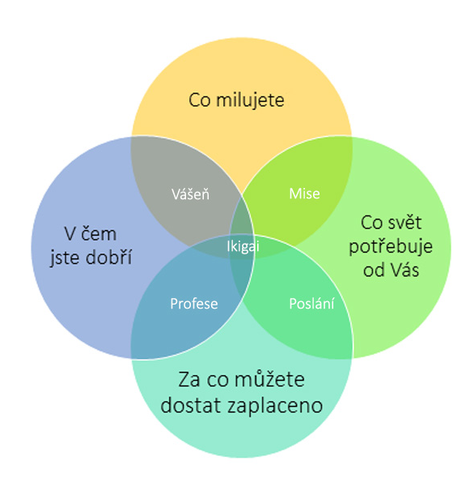
Milovat! Jiné i sebe!
Sociální vazby jsou klíčové pro dlouhověkost.
Ikigai
Koncept Ikigai úzce souvisí s modrými zónami, zejména s japonskou modrou zónou na Okinawě. Ikigai je japonský termín, který lze volně přeložit jako „důvod bytí“ nebo „důvod pro probuzení se každé ráno“.
Původ: Ikigai je koncept, který pochází z Japonska a je zvláště významný na Okinawě, jedné z modrých zón.
Smysl života: V modrých zónách je „mít smysl života“ jedním z klíčových faktorů dlouhověkosti. Ikigai je přímým vyjádřením tohoto principu.
Životní rovnováha: Ikigai představuje průsečík čtyř oblastí
co milujete, v čem jste dobří, co svět potřebuje, za co můžete být placeni.

Slide 51
Milovat! Jiné i sebe!
Sociální vazby jsou klíčové pro dlouhověkost.
Aktivní stárnutí: Lidé se silným smyslem Ikigai mají tendenci zůstávat aktivní a zapojení do života i ve vysokém věku, což je charakteristické pro obyvatele modrých zón.
Sociální vazby: Ikigai často zahrnuje přispívání komunitě, což posiluje sociální vazby – další klíčový faktor v modrých zónách.
Stres a mentální zdraví: Mít jasný smysl života (Ikigai) pomáhá lépe zvládat stres a podporuje mentální pohodu, což jsou důležité aspekty dlouhověkosti v modrých zónách.
Kontinuální růst: Ikigai podporuje neustálé učení se a osobní rozvoj, což udržuje mysl aktivní – další charakteristika obyvatel modrých zón.
Životní styl: Koncept Ikigai není jen o práci, ale o celkovém přístupu k životu, což se odráží v životním stylu lidí v modrých zónách.

Slide 52
Stresovat! Sebe!
Hormetické stresory jsou mírné stresové podněty, které aktivují obranné mechanismy těla a mohou vést k adaptaci a zlepšení celkového zdraví.
Sauna a tepelný stres, otužování:
- Pravidelné používání sauny může zlepšit kardiovaskulární zdraví a snížit riziko některých chronických onemocnění
- Zvyšuje produkci proteinů tepelného šoku, které mají protektivní účinky, hormnální odezva
Intenzivní intervalový trénink (HIIT):
- Krátké, intenzivní cvičební intervaly střídané s odpočinkem
- Zlepšuje kardiovaskulární zdraví, metabolismus a inzulínovou senzitivitu
Hypoxie (snížený přísun kyslíku):
- Cvičení ve vyšších nadmořských výškách nebo používání speciálních dýchacích technik
- Dýchání nosem, Oxygene Advantage
Meditace a mindfulness:
- Ačkoli obvykle vnímané jako relaxační, tyto praktiky mohou být také mírným stresorem pro mozek
- Zlepšují kognitivní funkce a emoční regulaci
Dobrovolná expozice výzvám:
- Učení se nových dovedností, řešení složitých problémů
- Stimuluje neuroplasticitu a kognitivní funkce
Začínat pomalu a postupně zvyšovat intenzitu. Naslouchat svému tělu a nepřehánět to. Konzultovat s lékařem, zejména pokud máte zdravotní problémy. Pamatovat, že odpočinek a regenerace jsou stejně důležité jako samotné stresory

Slide 53
Na co umírají dlouhověcí?

Slide 54
Čtyři jezdci apokalypsy
1. Kardiovaskulární onemocnění, infarkt, mrtvice
- pravidelná fyzická aktivita
- zdravá a vyvážená strava
- nekouřit a nepít alkohol
- pravidelná kontrola krevního tlaku a cholesterolu
- udržování zdravé tělesné hmotnosti

Slide 55
Čtyři jezdci apokalypsy
2. Rakovina
- nekouřit a nepít alkohol
- ochrana před sluncem
- zdravá a vyvážená strava
- pravidelné lékařské prohlídky a screeningy
- udržování zdravé tělesné hmotnosti

Slide 56
Čtyři jezdci apokalypsy
3. Demence, Alzheimerova choroba
- pravidelná mentální stimulace
- sociální interakce a aktivní společenský život
- pravidelná kontrola kardiovaskulárních rizikových faktorů
- pravidelná fyzická aktivita
- zdravá a vyvážená strava

Slide 57
Čtyři jezdci apokalypsy
4. Obezita, cukrovka 2. stupně
- pravidelná fyzická aktivita
- zdravá a vyvážená strava
- nepít alkohol
- pravidelná kontrola hladiny cukru v krvi
- udržování zdravé tělesné hmotnosti

Slide 58
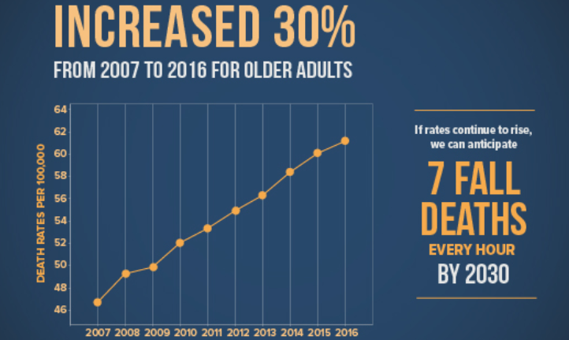
Pády – pátý jezdec apokalypsy
- 55+ začínají změny vestibulárního systému, smyslový orgán v labyrintu vnitřního ucha obratlovců, zodpovědný za vnímání rovnováhy.
- tělesná slabost – svaly, hustota kostí, pomalé reakce na podněty (svalová vlákna druhého typu)
- Nutnost minimalizovat riziko úrazu

Slide 59
Medicína 3.0
1. Proaktivní přístup: Zaměření na prevenci nemocí, nikoliv jen na jejich léčbu po propuknutí.
2. Personalizovaná péče: Uznání, že každý jedinec je unikátní a vyžaduje individuální přístup.
3. Technologie a data: Využívání pokročilých technologií a analýzy dat k lepšímu pochopení zdravotního stavu jedince.
4. Holistický přístup: Zohlednění všech aspektů života pacienta, včetně stravy, cvičení, spánku a stresu.
5. Dlouhodobá perspektiva: Zaměření na dlouhověkost a kvalitu života, nejen na krátkodobé řešení akutních problémů.
6. Důraz na optimalizaci: Snaha o optimalizaci zdraví a výkonu, nejen o dosažení "normálních" hodnot.
7. Partnerství lékař-pacient: Aktivní zapojení pacienta do rozhodování o jeho zdravotní péči.
8. Kontinuální monitorování: Pravidelné sledování zdravotního stavu pomocí různých metrik a biomarkerů.
9. Interdisciplinární přístup: Spolupráce různých specialistů pro komplexní péči o pacienta.
10. Důraz na „zdravotní rozpětí“: Zaměření na zlepšení zdraví i u lidí, kteří jsou považováni za "zdravé" podle běžných standardů.
Medicína 3.0 představuje posun od reaktivního modelu zdravotní péče k proaktivnímu, personalizovanému a preventivnímu přístupu. Cílem je nejen léčit nemoci, ale především jim předcházet a optimalizovat celkové zdraví a dlouhověkost jedince.

Slide 60
Holistický přístup
Holistický přístup v medicíně znamená, že se na zdraví člověka díváme komplexně, jako na vzájemně propojený systém, nikoliv jen jako na souhrn jednotlivých orgánů nebo symptomů. V kontextu Medicíny 3.0 to zahrnuje:
1. Celkový životní styl: Lékař se zajímá nejen o konkrétní zdravotní problémy, ale i o celkový způsob života pacienta. To zahrnuje: stravovací návyky, úroveň fyzické aktivity, kvalitu a množství spánku, úroveň stresu a způsoby jeho zvládání, pracovní prostředí a jeho vliv na zdraví, sociální vztahy a podporu
2. Vzájemné souvislosti: Uznání, že různé aspekty zdraví jsou propojené. Například problémy se spánkem mohou ovlivnit stravovací návyky, které zase mohou mít dopad na kardiovaskulární zdraví.
3. Mentální a emocionální zdraví: Důraz na to, že psychické zdraví je stejně důležité jako fyzické. Zohledňuje se vliv stresu, úzkosti nebo deprese na celkové zdraví.
4. Environmentální faktory: Bere v úvahu vliv prostředí, ve kterém člověk žije a pracuje, včetně kvality ovzduší, expozice toxinům nebo úrovně hluku.
5. Duchovní aspekty: Pro některé pacienty může být důležitá i duchovní nebo existenciální dimenze jejich života a její vliv na celkové zdraví.
6. Personalizovaný přístup: Uznání, že to, co funguje pro jednoho pacienta, nemusí být vhodné pro jiného. Holistický přístup se snaží najít optimální řešení pro každého jednotlivce.
7. Prevence a dlouhodobá perspektiva: Zaměření na prevenci nemocí a podporu dlouhodobého zdraví, nikoliv jen na léčbu akutních symptomů.
Cílem tohoto holistického přístupu je poskytnout komplexnější a efektivnější péči, která bere v úvahu všechny aspekty pacientova života a jejich vzájemné interakce. Tímto způsobem se Medicína 3.0 snaží dosáhnout lepších dlouhodobých výsledků a vyšší kvality života pacientů.

Slide 61
Proaktivní přístup
Proaktivní přístup v Medicíně 3.0 znamená, že se zdravotní péče zaměřuje především na prevenci nemocí a udržování optimálního zdraví, místo pouhého reagování, na již vzniklé zdravotní problémy.
1. Prevence před léčbou: Důraz je kladen na identifikaci a minimalizaci rizikových faktorů dříve, než se rozvinou v onemocnění.
2. Pravidelné screeningy: Časté a komplexní zdravotní prohlídky, které mohou odhalit potenciální problémy v raných stádiích.
3. Genetické testování: Využívání genetických informací k předpovědi potenciálních zdravotních rizik a jejich preventivnímu řešení.
4. Monitorování biomarkerů: Pravidelné sledování různých zdravotních ukazatelů pro včasné odhalení změn.
5. Životní styl jako lék: Aktivní podpora zdravého životního stylu jako prostředku k prevenci chorob.
6. Vzdělávání pacientů: Poskytování informací a nástrojů pacientům, aby mohli aktivně pečovat o své zdraví.
7. Prediktivní analýzy: Využívání dat a technologií k předpovídání potenciálních zdravotních rizik.
8. Personalizované plány prevence: Vytváření individuálních strategií pro udržení zdraví na základě osobních rizikových faktorů.
9. Intervence v pre-symptomatické fázi: Zásah ještě před objevením se prvních příznaků nemoci.
10. Dlouhodobá perspektiva: Zaměření na dlouhodobé zdraví a kvalitu života, nejen na krátkodobé výsledky.
Tento proaktivní přístup se snaží posunout těžiště zdravotní péče od léčby již rozvinutých nemocí k jejich předcházení a udržování optimálního zdraví. Cílem je nejen prodloužit život, ale především zlepšit jeho kvalitu a snížit celkové náklady na zdravotní péči.

Slide 62
Interdisciplinární přístup
Interdisciplinární přístup v Medicíně 3.0 znamená, že péče o pacienta je založena na spolupráci různých specializovaných lékařů a dalších zdravotnických odborníků. Tento přístup uznává komplexnost lidského zdraví a potřebu integrovaného pohledu na péči o pacienta.
1. Týmová spolupráce: Různí specialisté spolupracují na diagnóze a léčbě pacienta, sdílejí své znalosti a zkušenosti.
2. Holistický pohled: Kombinace různých odborností umožňuje komplexní pohled na zdravotní stav pacienta.
3. Integrované léčebné plány: Vytváření léčebných plánů, které berou v úvahu všechny aspekty pacientova zdraví.
4. Sdílení informací: Efektivní komunikace mezi různými specialisty pro zajištění konzistentní péče.
5. Využití různých perspektiv: Každý specialista může přinést jedinečný pohled na problém pacienta.
6. Koordinovaná péče: Jeden lékař často působí jako koordinátor týmu, zajišťující, že všechny aspekty péče jsou sladěny.
7. Zapojení nezdravotnických odborníků: Například nutričních specialistů, fyzioterapeutů, psychologů nebo specialistů na životní styl.
8. Využití technologií: Používání sdílených elektronických zdravotních záznamů a telemedicíny pro usnadnění spolupráce.
9. Kontinuální vzdělávání: Specialisté se učí od sebe navzájem, rozšiřují své znalosti mimo svou primární specializaci.
10. Personalizovaný přístup: Interdisciplinární tým může lépe přizpůsobit péči individuálním potřebám pacienta.
Tento přístup je zvláště důležitý při řešení komplexních zdravotních problémů, chronických onemocnění nebo při optimalizaci celkového zdraví a dlouhověkosti. Cílem je poskytnout pacientovi co nejkomplexnější a nejefektivnější péči, která bere v úvahu všechny aspekty jeho zdraví a životního stylu.
Interdisciplinární přístup v Medicíně 3.0 tak překonává tradiční model, kde jednotliví specialisté pracují izolovaně, a místo toho podporuje spolupráci a integrovaný přístup k péči o pacienta.

Slide 63
Zdravotní rozpětí
Koncept "zdravotního rozpětí" v Medicíně 3.0 představuje posun v tom, jak vnímáme a definujeme zdraví.
1. Překonání binárního pohledu: Místo tradičního rozdělení na "nemocný" a "zdravý", tento přístup uznává kontinuum zdraví.
- zdraví jako plynulé spektrum od optimálního stavu přes různé stupně funkčnosti po nemoc
- zdraví je dynamický proces, mění se a vyvíjí v průběhu času
- multidimenzionální: fyzické, mentální, emocionální, sociální
2. Optimalizace, nejen normalizace: Cílem není jen dosáhnout "normálních" hodnot, ale optimalizovat zdraví i u lidí považovaných za zdravé.
3. Individuální potenciál: Uznání, že každý člověk má svůj vlastní optimální stav zdraví, který může přesahovat běžné normy.
4. Proaktivní zlepšování: Zaměření na zlepšování zdraví i u lidí bez zjevných zdravotních problémů.
5. Funkční přístup: Hodnocení zdraví na základě funkčnosti a výkonu, nejen na základě absence nemoci.
6. Prevence budoucích problémů: Identifikace a řešení potenciálních zdravotních rizik dříve, než se stanou problémem.
7. Kvalita života: Důraz na celkovou kvalitu života, nejen na základní zdravotní ukazatele.
8. Personalizované cíle: Stanovení individuálních zdravotních cílů založených na osobním potenciálu a preferencích.
9. Holistický pohled: Zohlednění všech aspektů života, které mohou ovlivnit zdraví, včetně duševní pohody, výživy a životního stylu.
10. Dlouhodobá perspektiva: Zaměření na dlouhodobé zdraví a dlouhověkost, nejen na krátkodobé výsledky.
Tento přístup uznává, že i lidé, kteří jsou podle tradičních měřítek považováni za "zdravé", mohou mít prostor pro zlepšení svého celkového zdravotního stavu a kvality života. Medicína 3.0 se snaží posouvat hranice toho, co považujeme za optimální zdraví, a pomáhat lidem dosahovat jejich plného zdravotního potenciálu.

